Slide 1
项目规范 & 重构
2019年05月 | 工作计划

Slide 2
重构范围
规范开发分支
更新编译工具（webpack、babel）
改善发布配置管理（dotenv）
第三方包加载优化
统一代码风格（ESLint、Stylelint、Pretter）
代码逻辑优化
清理无效代码注释

Slide 3
分支命名
master：生产分支；
develop：常规开发分支；
pengxp/issue-7317：独立开发分支命名为 {用户名}/{功能特性}，便于管理和追溯。
分支约定
master 分支禁止直接Push，只能通过Pull request进行合并，需要说明本次合并的更新内容；
master 发布成功之后，由负责人更新版本号和版本tag，版本号根据 semantic 规则增长；
未确定发布时间的功能，不允许直接合入develop分支；
工作流
git:(develop) git checkout –b pengxp/feature-1901 # 切换到新分支开发
git:(pengxp/feature-1901) git fetch origin develop # 更新远程develop分支
git:(pengxp/feature-1901) git merge origin/develop # 合并远程develop分支到当前分支
git:(develop) git merge pengxp/feature-1901 # 合并开发功能到本地develop分支
git:(develop) git push origin develop # 提交到服务器

Slide 4
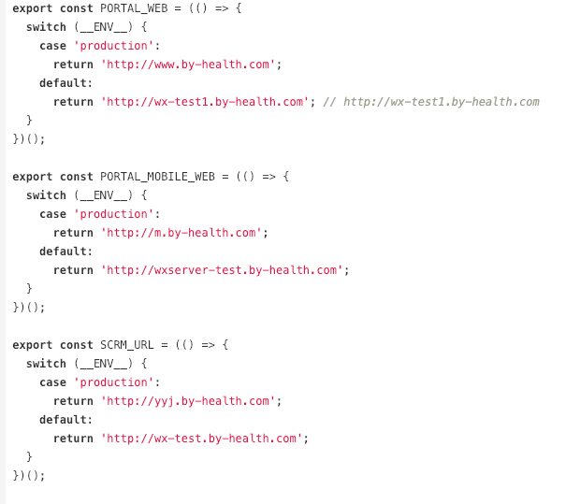
发布配置管理
过去，我们要通过很多编译变量来维护不同环境发布配置。例如：
__DEV__
__ENV__
__UAT__
__MOCK__
__PRERELEASE__
……

Slide 5
支持Dotenv
配置文件：
.env
.env.{buildEnv}
.env.local
特性：
支持.env文件中使用变量
支持.env.local本地开发配置，只在 `--dev` 模式加载
缺点：
修改配置后，需要重启webpack
特殊变量：
NODE_ENV：命令包含 `--dev` 则是 `development`，否则 `production`
BUILD_ENV：通过 `--env=` 设置
PUBLIC_URL：通过 `--public-url` 或 `process.env.PUBLIC_URL` 设置

Slide 6
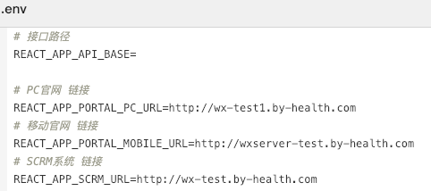
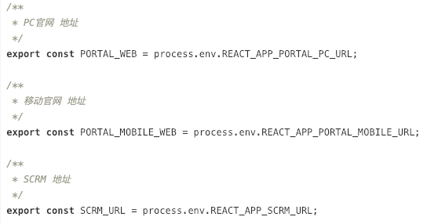
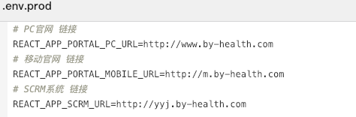
使用Dotenv
配置
使用
注入环境变量到编译代码
process.env.NODE_ENV
process.env.BUILD_ENV
process.env.PUBLIC_URL
process.env.REACT_APP_*

Slide 7
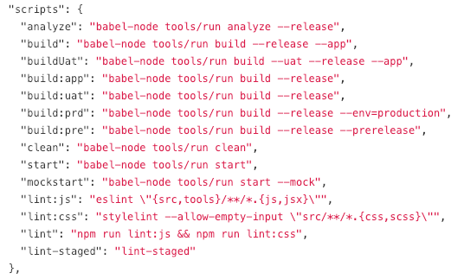
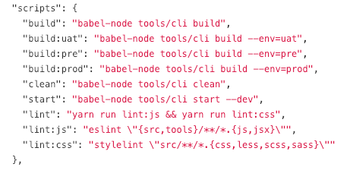
编译命令
精简编译命令
精简前
精简后

Slide 8
编译参数
yarn build
--env：指定发布环境（uat、prod）
--publicUrl：发布的CDN路径
yarn start
--env：使用指定的发布配置
--no-dev：禁用开发工具
--port：指定本地侦听端口

Slide 9
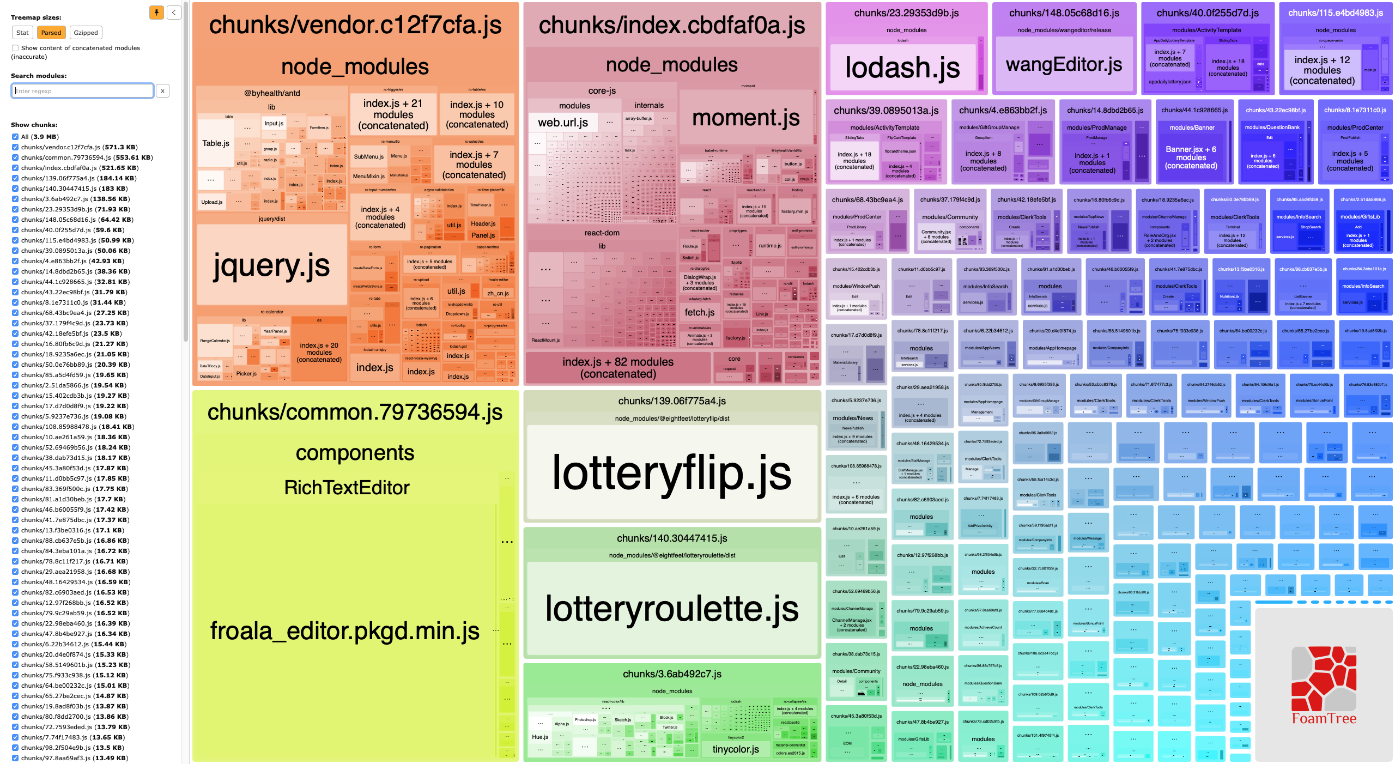
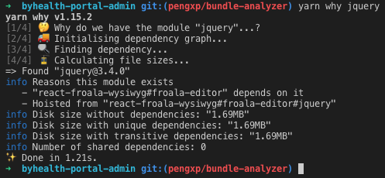
第三方包加载优化
分析方法：
webpack-bundle-analyzer
yarn why
webpack-bundle-analyzer 运行截图
yarn why jquery

Slide 10
加载优化方法
使用 import() 语法按需加载资源
使用 loadjs、scriptjs 等组件按需加载第三方 js

Slide 11
统一代码风格
原则：不改变代码逻辑；
使用Prettier快速格式化；
npx prettier --write "src/{actions,reducers}/**/*.{js,jsx,css,scss}”
加入Git暂存区后，通过lint-staged检查是否符合规范；
npx lint-staged
无法格式化的错误，手动修正解决；
对于可能影响功能的更改，记录下来后，延后处理。

Slide 12
代码逻辑优化
代码优化可能影响现有功能，需要做好充分的测试工作。
合并统一模块的 service.js
/src/modules/ActivityCenter/CreateActivity
/src/modules/BonusPoint
将页面从深层次的目录中提取出来
/src/modules/BaseOperation/Banner
/src/modules/NutritionLib
使用query-string代替字符串拼接
/src/services/productComments.js
替换方法注释
/src/services/productComments.js

Slide 13
移除无效代码
无效代码注释
无效判断条件
不再使用的文件素材

Slide 14
相关资源
Dotenv: https://github.com/motdotla/dotenv
ESLint: https://github.com/airbnb/javascript
Lint-staged: https://github.com/okonet/lint-staged
Prettier: https://prettier.io/
Webpack Bundle Analyzer: https://github.com/webpack-contrib/webpack-bundle-analyzer

Slide 15


Slide 16
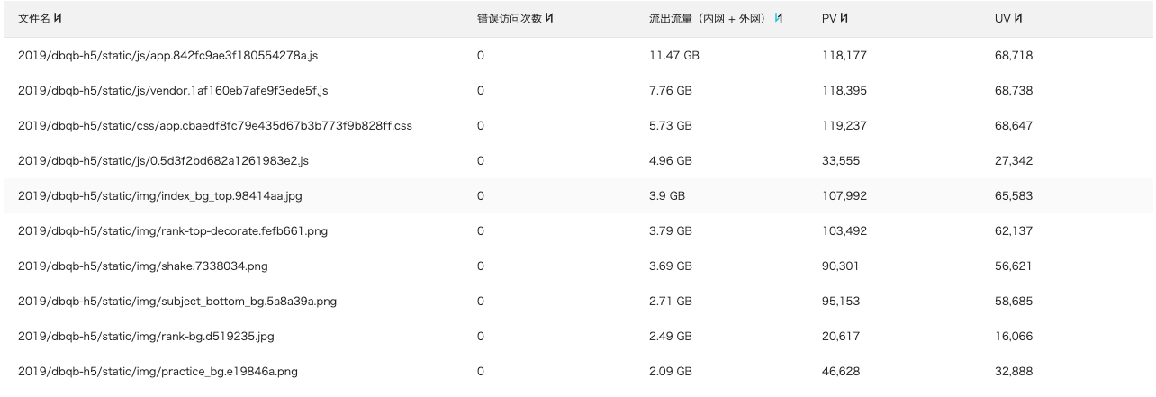
夺宝奇兵 访问统计
2019-04-28 OSS访问统计

Slide 17
正文页标题

Slide 18

演示文稿间隔页标题

